Slide 1
環境建置與基本概念介紹
ANDROID APP 程式設計 Day1

Slide 2
大綱
大綱
Android Studio 安裝說明與介紹五天大概內容
Android 系統簡介
基本開發介面簡介
練習

Slide 3
Android studio 安裝
Android studio installation
https://developer.android.com/studio/

Slide 4
Android 系統介紹
Android 系統介紹
架構簡介
java簡介
Xml簡介
JSON簡介
Android 部分自學or解決問題網站推薦

Slide 5
Android 系統介紹 — 架構簡介
Android 系統介紹
SDK
Software Development Kit
NDK
Native Development Kit
JNI
Java Native Interface

Slide 6
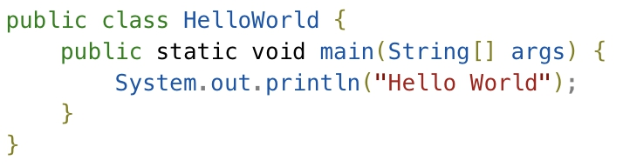
Android 系統介紹 — Java簡介
Android 系統介紹
物件導向
跨平台
多線程
http://www.runoob.com/java

Slide 7
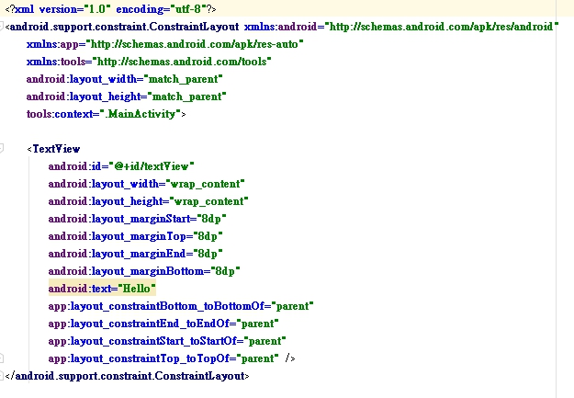
Android 系統介紹 — Xml簡介
Android 系統介紹
Extensible Markup Language 可延伸標記式語言
利用標籤來使電腦能夠處理標籤內的資訊

Slide 8
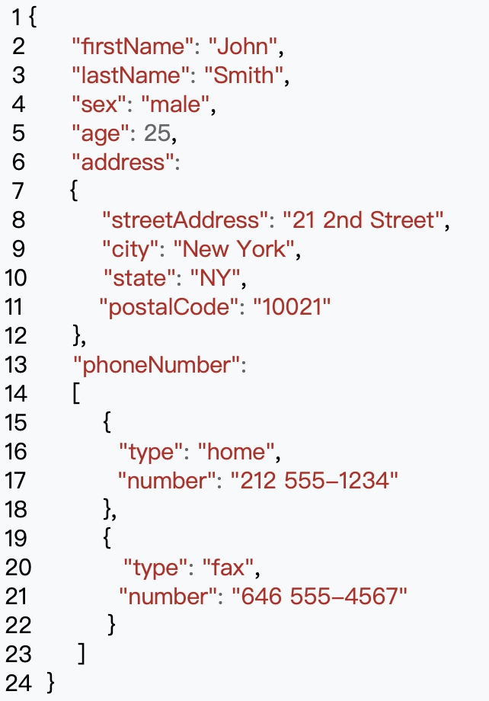
Android 系統介紹 — JSON簡介
Android 系統介紹
JavaScript Object Notation
{Key : Value}
[] -> 序列表

Slide 9
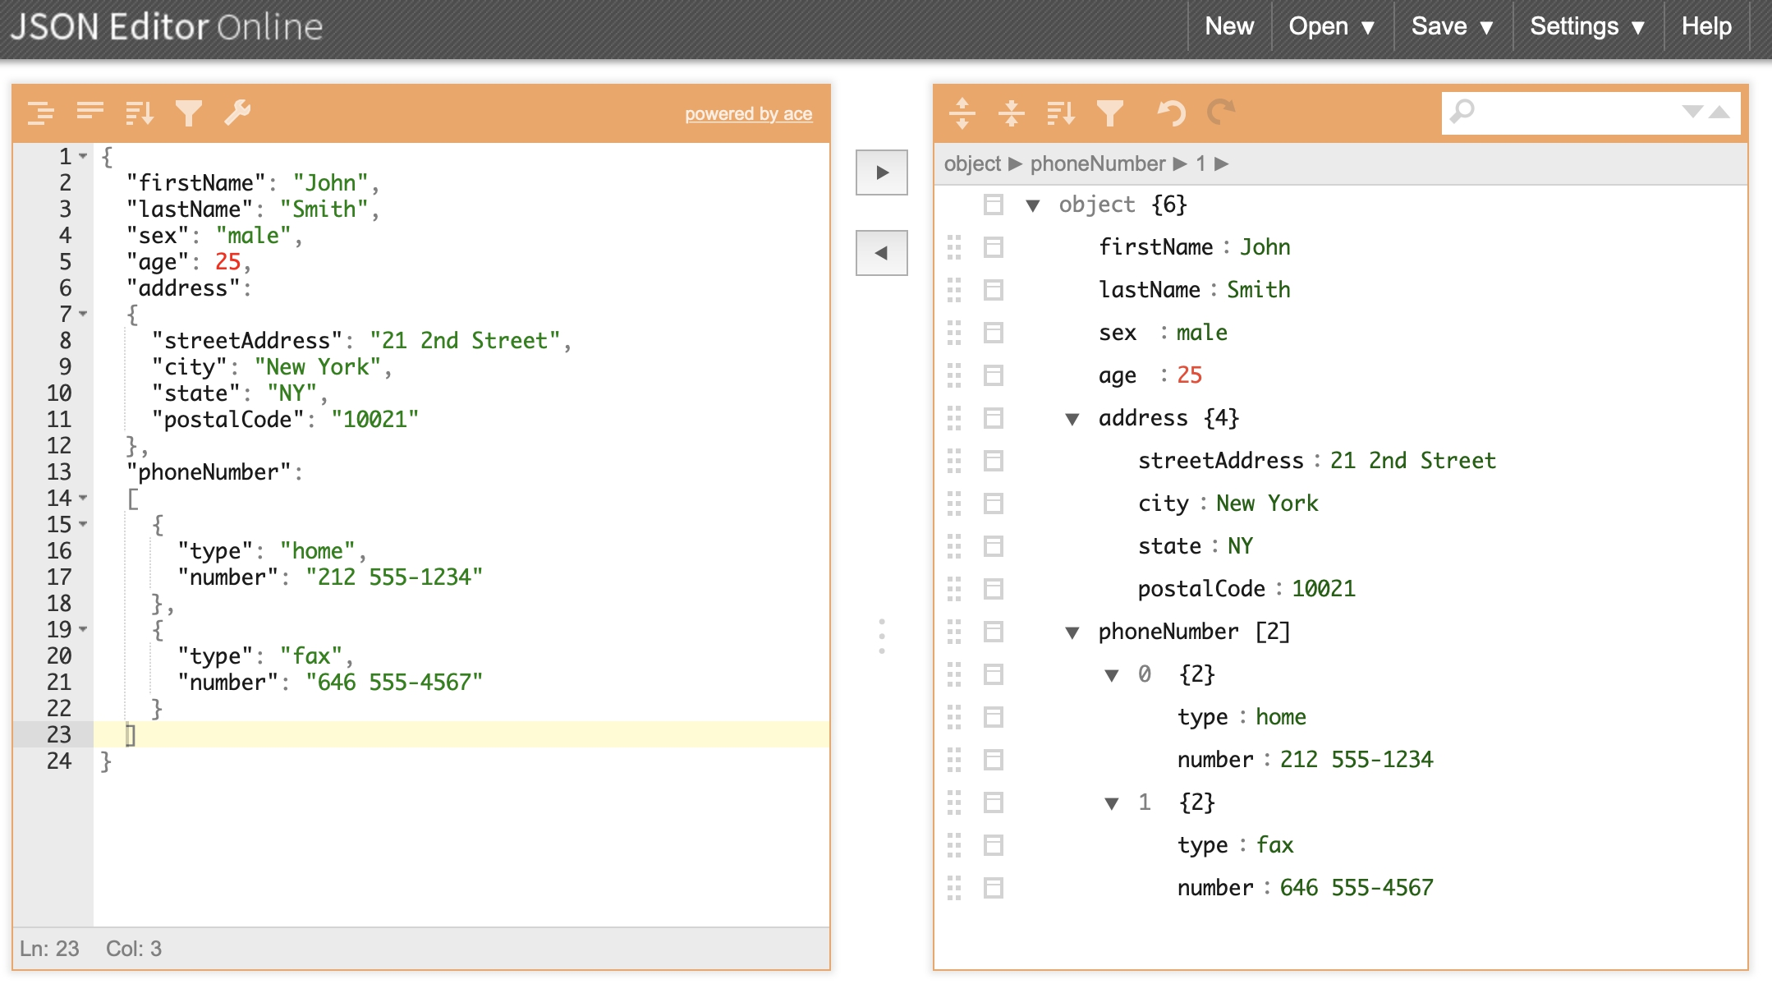
Android 系統介紹
JSON Online Editor (https://jsoneditoronline.org)

Slide 10
Android 部分自學or解決問題網站推薦
Android 系統介紹
Android Developer website : https://developer.android.com
StackOverflow
Google

Slide 11
基本介面介紹
基本介面介紹
檔案架構
介面設計
程式設計
虛擬機用法與實體機用法
debug與系統檢測

Slide 12
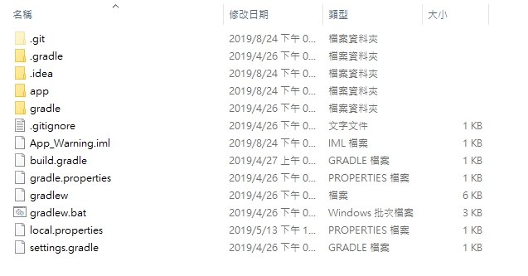
基本介面介紹 — 檔案架構說明
基本介面介紹

Slide 13
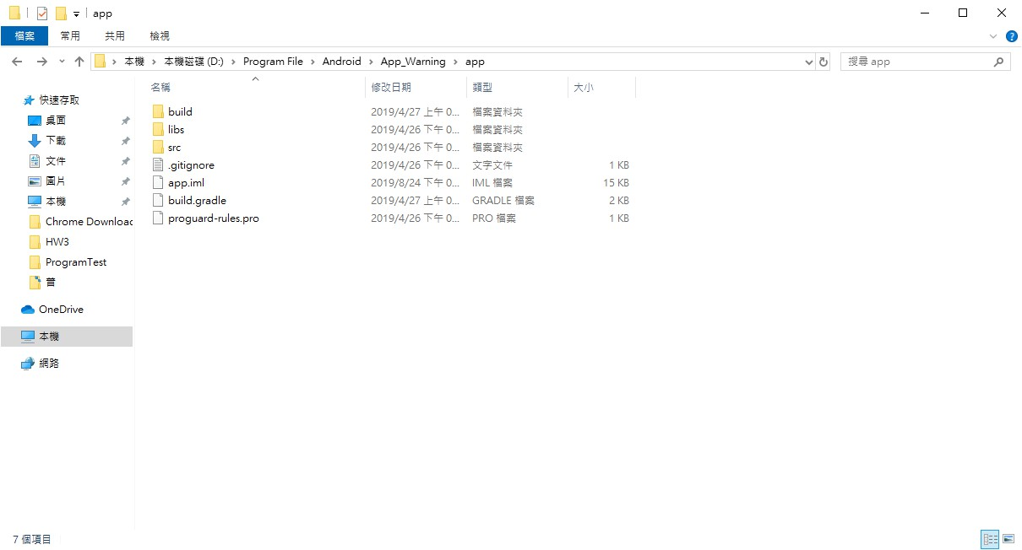

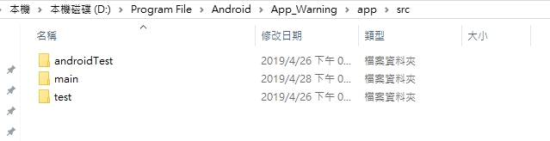

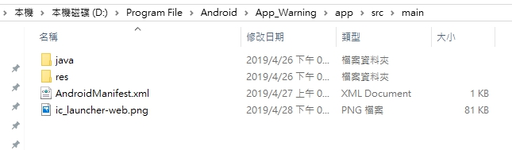
基本介面介紹 — 檔案架構說明 (cont.)
基本介面介紹

Slide 14
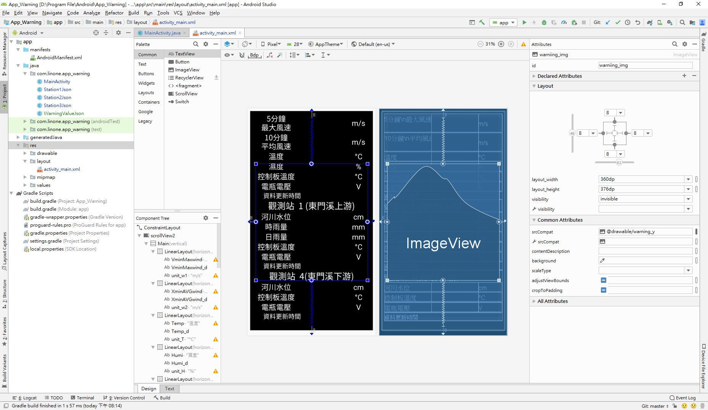
基本介面介紹

Slide 15
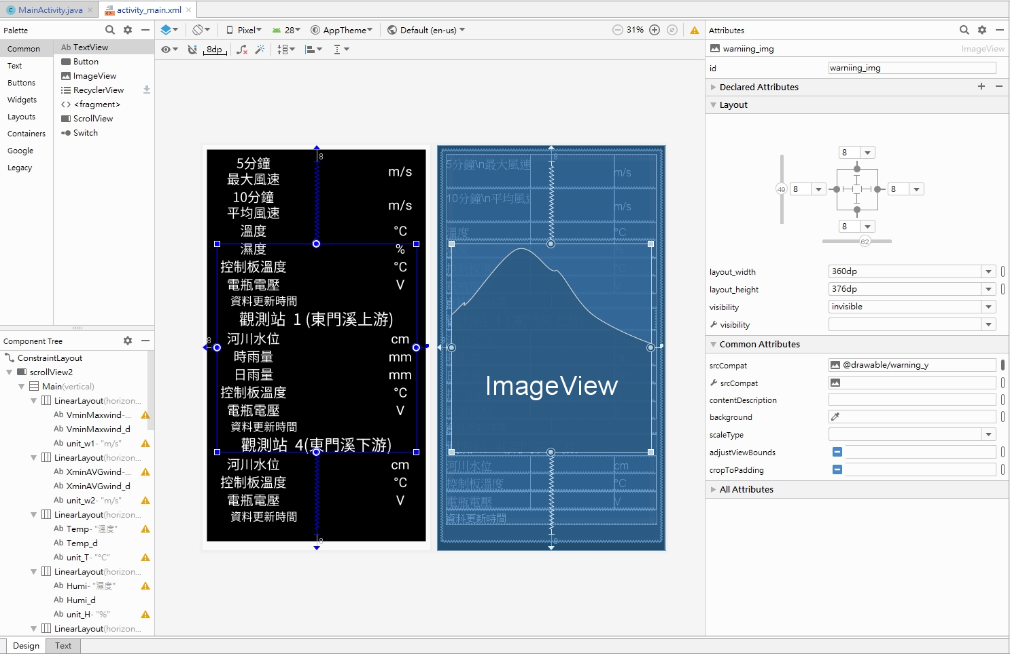
基本介面介紹 — 介面設計
基本介面介紹
Design模式

Slide 16
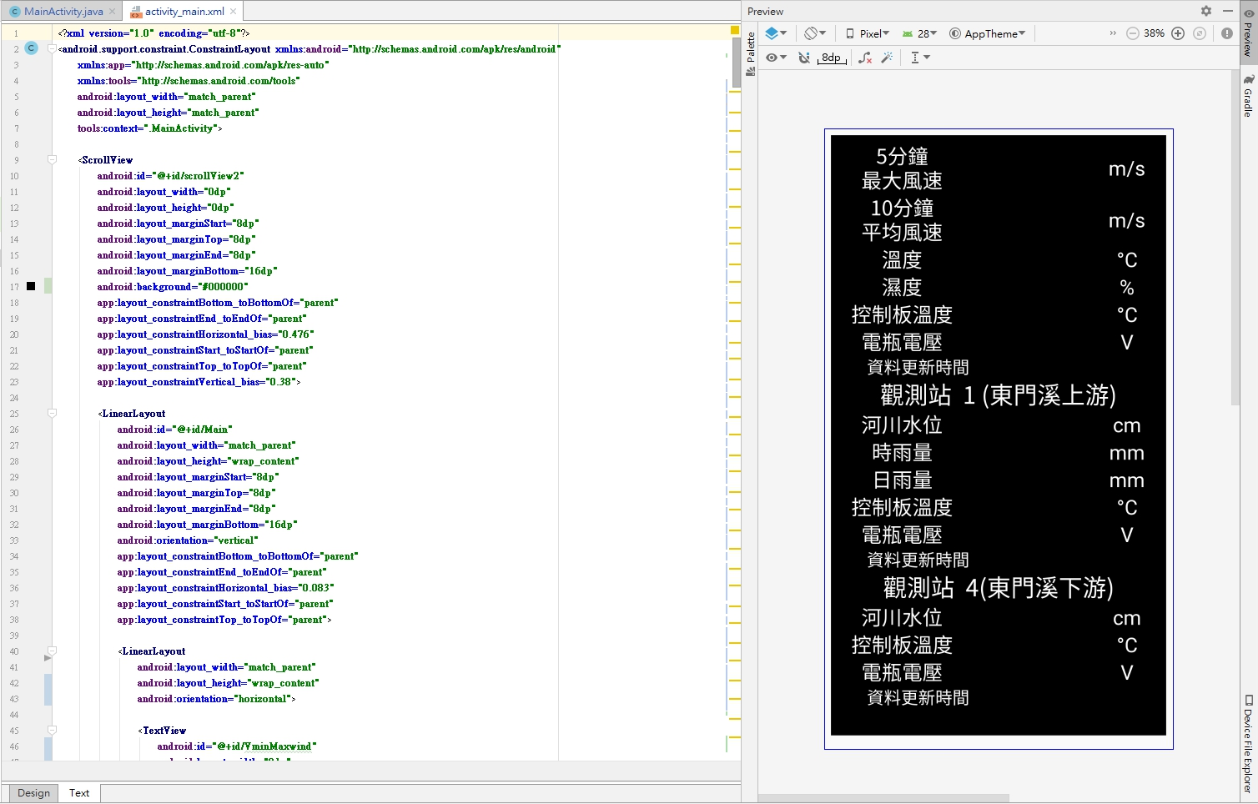
基本介面介紹 — 介面設計 (Cont.)
基本介面介紹
Text模式

Slide 17
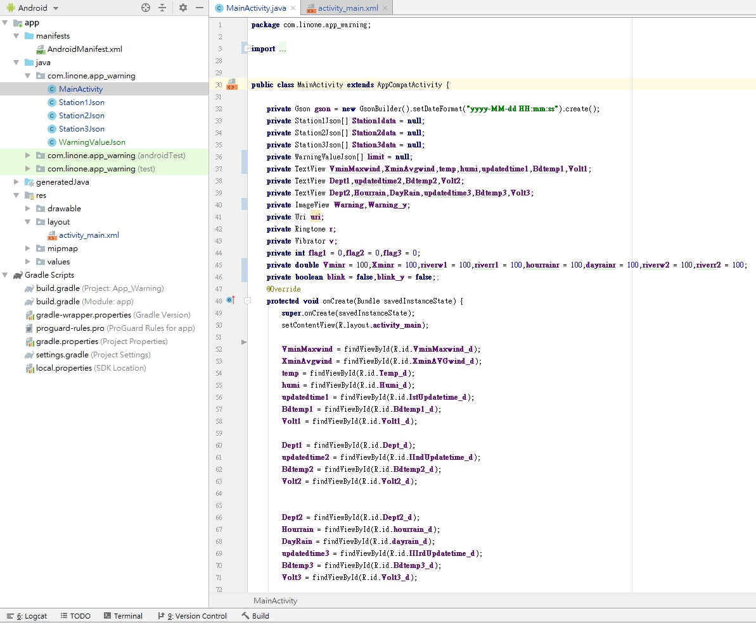
基本介面介紹 — 程式設計
基本介面介紹

Slide 18
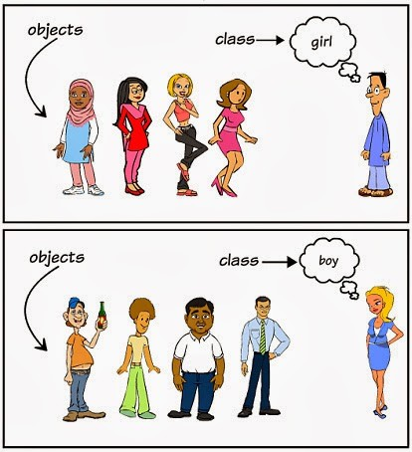
Class 概念
基本介面介紹

Slide 19
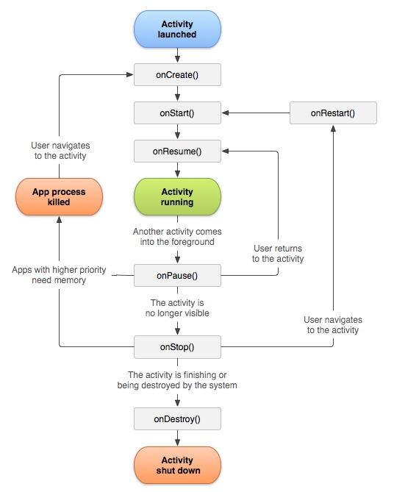
Activity 生命週期
基本介面介紹

